Slide 1
BÁO CÁO

Slide 2
Mạng nơ-ron nhân tạo là gì ?
Mạng nơ-ron nhân tạo (ANN) là một hệ thống học tập có giám sát được xây dựng từ một số lượng lớn các phần tử đơn giản, được gọi là nơ-ron hoặc perceptron. Mỗi nơ-ron có thể đưa ra các quyết định đơn giản và cung cấp các quyết định đó cho các nơ-ron khác, được tổ chức thành các lớp liên kết với nhau.
Notes:
Mạng notron là tích hợp của học sâu
Bạn không thể tưởng tượng học sâu mà không có mạng lưới thần kinh nhân tạo
Vì vậy trước tiên tìm hiểu vể deep learning thì chúng ta cần tìm hiểu “WHAT IS ANN?”
Nếu khái niệm …
Bạn có thể nghĩ rằng có một cái gì đó nơi nhiều tế bào thần kinh được kết nối với nhau or bạn có thể nói rằng những tế bào thần kinh này được kết nối như thế này (hình 1 slide 3)
ANN là một thuật toán học máy được lấy cảm hứng từ bộ não con người.
ANN là tập hợp các đơn vị hoặc nút được kết nối gọi là tế bào thần kinh nhân tạo, mô hình lỏng lẻo các tế bào thần kinh trong bộ não sinh học.
Mỗi kết nối, giống như các khớp thần kinh trong não sinh học, có thể truyền tín hiệu đến các tế bào thần kinh khác.
Một nơ-ron nhân tạo nhận tín hiệu sau đó xử lý tín hiệu đó và có thể phát tín hiệu cho các nơ-ron kết nối với nó.

Slide 3
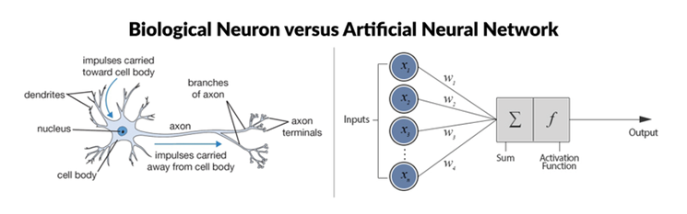

Slide 4
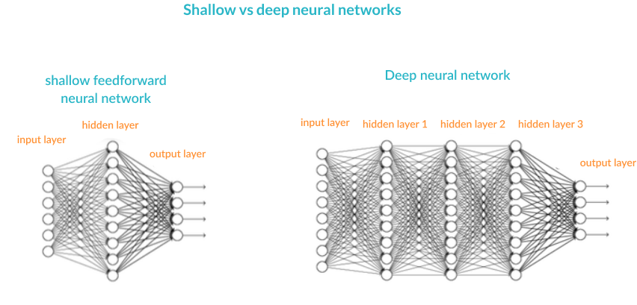
Notes:
Nếu bạn thấy loại mạng thần kinh sâu. Có 2 loại thần kinh sâu chính
Một mạng lưới thần kinh nông sâu và mạng lưới thần kinh sâu
Trong hình 1 bạn chỉ có hidden layer duy nhất
Trong hình 2 là mạng lưới thần kinh sâu, chúng ta có nhiều hidden layer
Hình 1, 1 hình tròn là 1 noron, hoặc chúng ta có thể nói rằng LTU, khi kết hợp những thứ này trong một nhóm nó sẽ trở thành một lớp tế bào thần kinh. Khi bạn tạo ở đây nhiều lớp no7ron này thì nó sẽ trở thành nhiều lớp trên mổi nơron của chúng

Slide 5
Các loại ANN
Shallow Neural Networks (Mạng thần kinh nông)
Mạng nơ ron nông là mạng nơ ron có ít lớp ẩn. Nó chỉ có một lớp ẩn.
Ưu điểm của mạng lưới thần kinh nông:
Chúng dễ hiểu và dễ thực hiện.
Rất dễ dàng để đào tạo và giải thích.
Nhược điểm của mạng lưới thần kinh nông:
Không giỏi học các mẫu phức tạp.
Không giỏi trong việc tìm hiểu các mối quan hệ phức tạp giữa các tính năng.

Slide 6
Các loại ANN
Deep Neural Networks(Mạng thần kinh sâu)
Mạng nơ-ron sâu là mạng nơ-ron có số lượng lớn các lớp ẩn.
Ưu điểm của Mạng lưới thần kinh sâu:
Giỏi học các mẫu phức tạp.
Rất giỏi trong việc tìm hiểu các mối quan hệ phức tạp giữa các tính năng.
Nhược điểm của Mạng lưới thần kinh sâu:
Chúng rất khó hiểu và thực hiện.
Rất khó để đào tạo và giải thích.

Slide 7
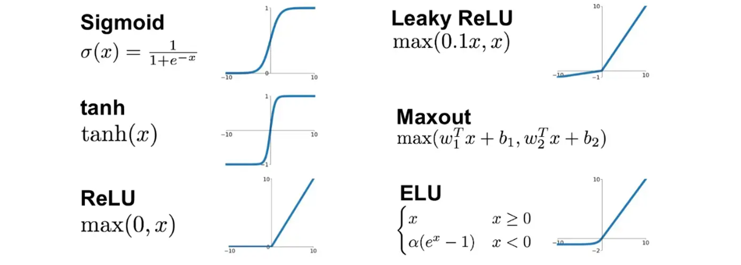
Hàm kích hoạt là gì (Activation Function)?

Slide 8
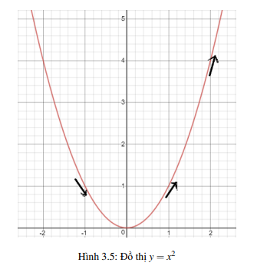
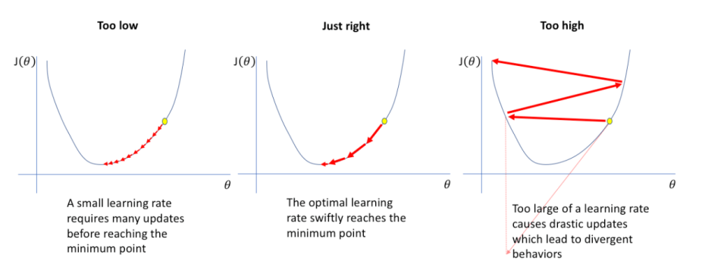
What is Gradient Descent?
Gradient Descent là một thuật toán tối ưu hóa được sử dụng để tìm các giá trị của các tham số (hệ số) của hàm (f) để cực tiểu hóa hàm chi phí (chi phí).

Slide 9
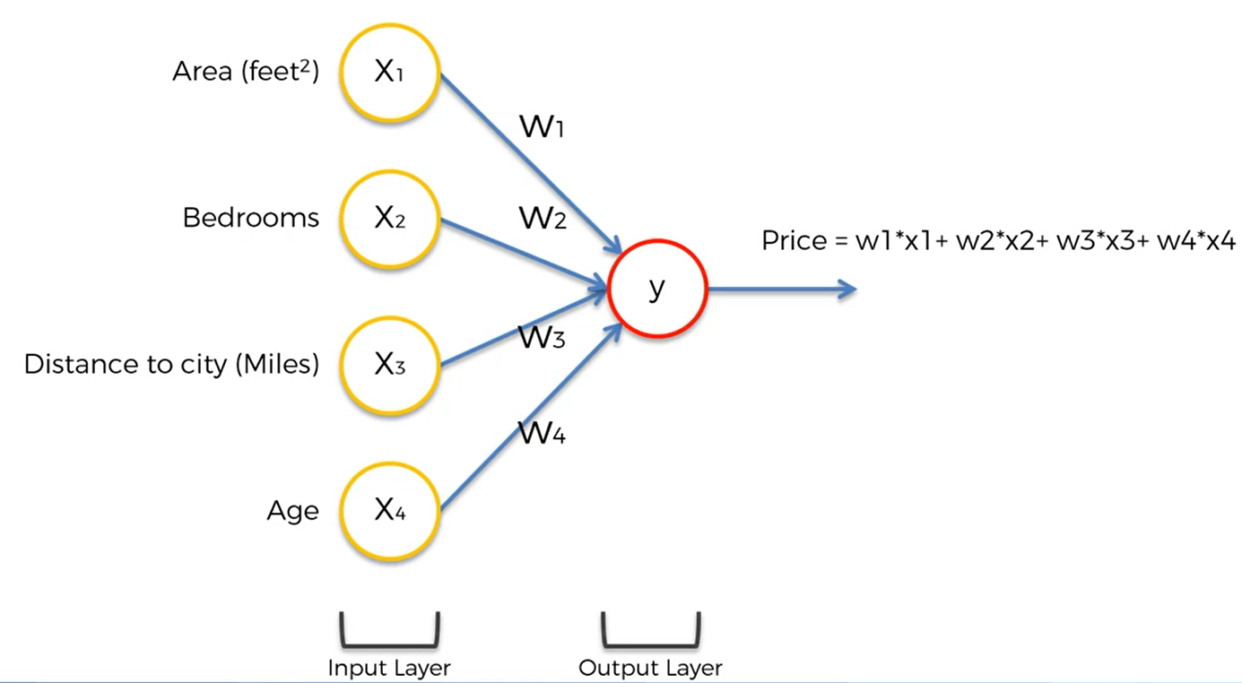
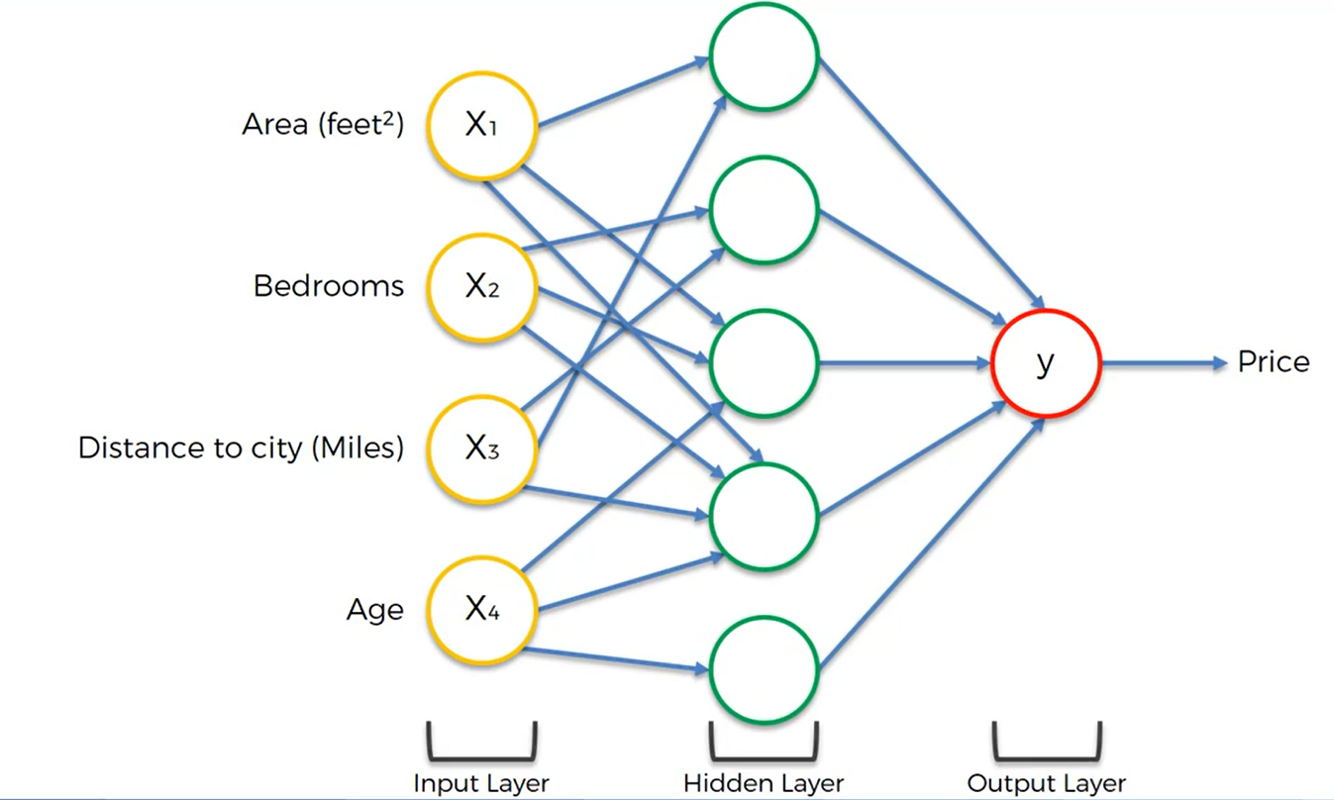

Slide 10
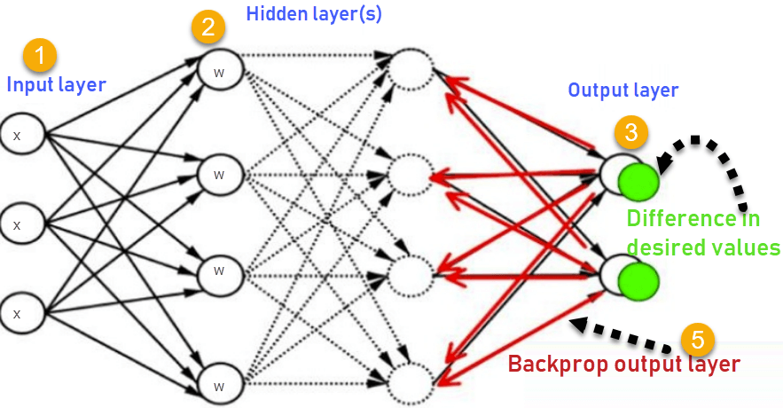
Back Propagation là gì?
Backpropagation là một thuật toán học có giám sát được sử dụng để huấn luyện các mạng nơ-ron nhân tạo, đặc biệt là các mạng nơ-ron truyền thẳng. Nó được sử dụng để điều chỉnh trọng số của các kết nối giữa các nơ-ron nhằm giảm thiểu sai số giữa đầu ra của mạng và đầu ra mong muốn.

Slide 11
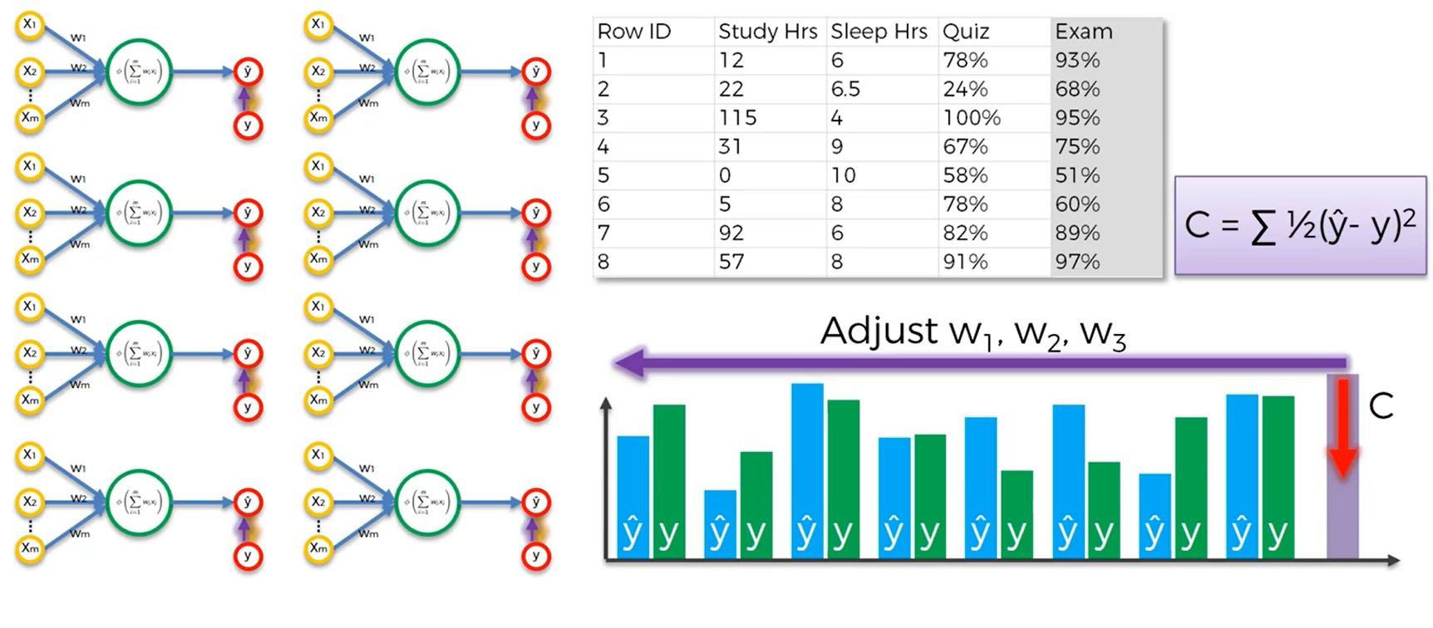

Slide 12
Trình tối ưu hóa trong Deep Learning là gì?
Trình tối ưu hóa là một thuật toán hoặc chức năng thay đổi các thuộc tính của mạng nơ-ron của bạn, chẳng hạn như trọng số và tốc độ học tập để giảm tổn thất.
Các trình tối ưu hóa phổ biến nhất là:
Stochastic Gradient Descent (SGD)
Adam
RMSProp
Adagrad
Adadelta
Nadam
Ftrl
Notes:
Trình tối ưu hóa được sử dụng để giảm thiểu hàm mất mát. Hàm mất mát là thước đo mức độ hoạt động của mô hình. Hàm mất mát được tính toán bằng cách so sánh các giá trị dự đoán với các giá trị thực tế. Hàm mất mát sau đó được sử dụng để tính toán độ dốc. Các gradient được sử dụng để cập nhật các trọng số của mạng thần kinh.

Slide 13
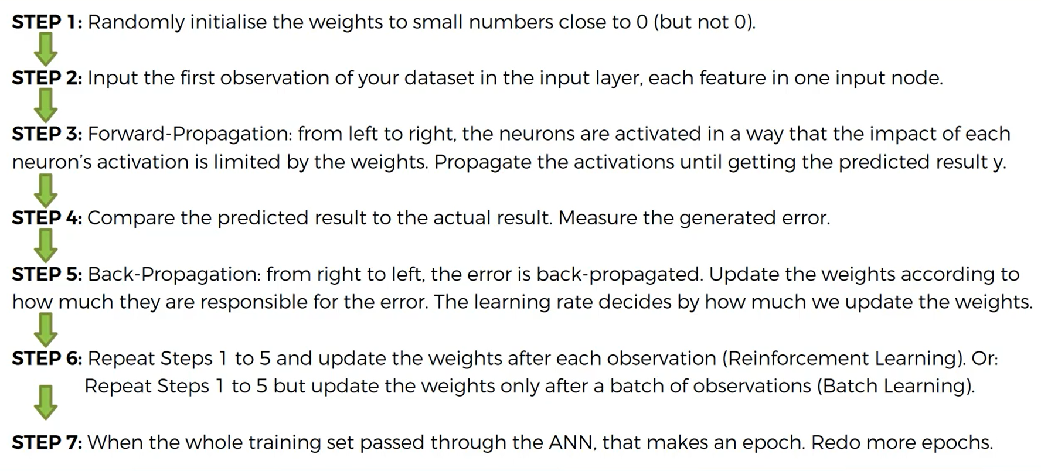

Slide 14
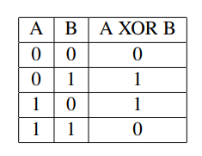
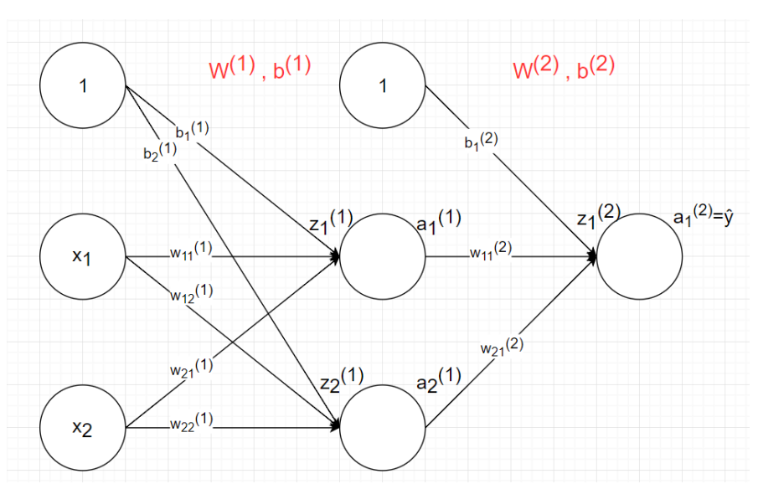
Bài toán XOR với neural network
Bảng chân lý cho toán xử XOR
Mode

Slide 15
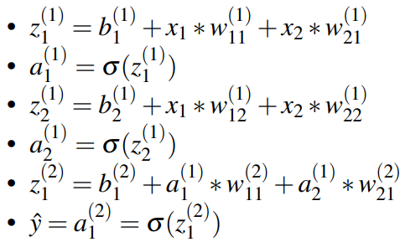
Feedforward

Slide 16
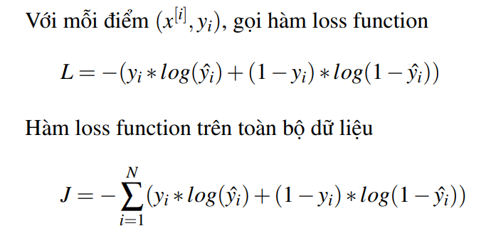
Loss function

Slide 17
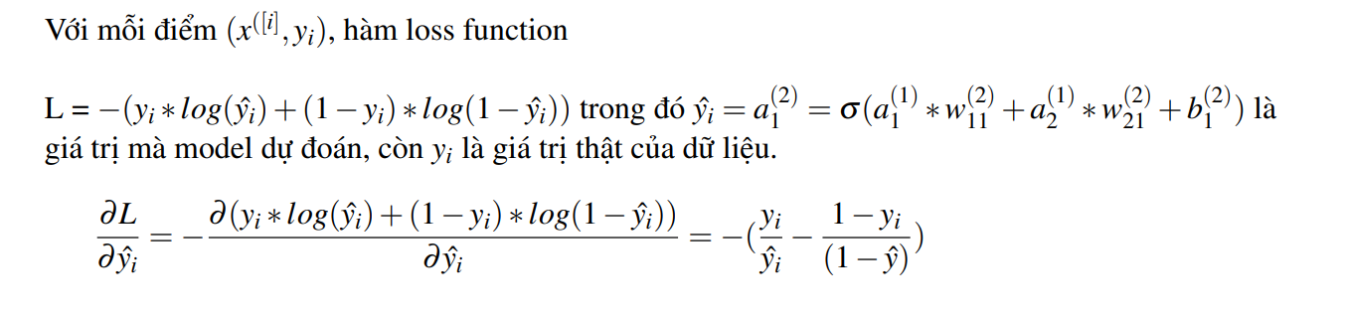
Gradient descent

Slide 18
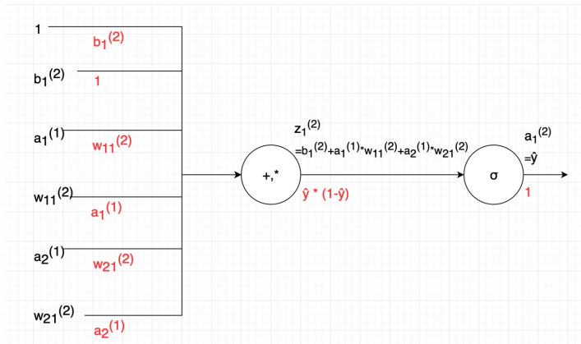
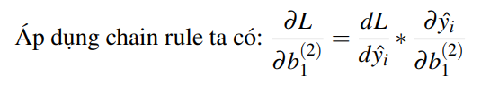
Tính đạo hàm L với W(2) ,b (2)

Slide 19
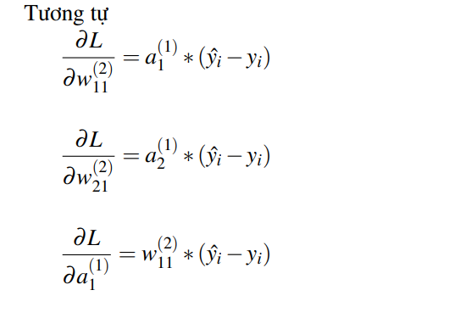
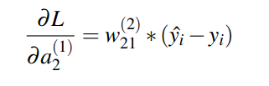
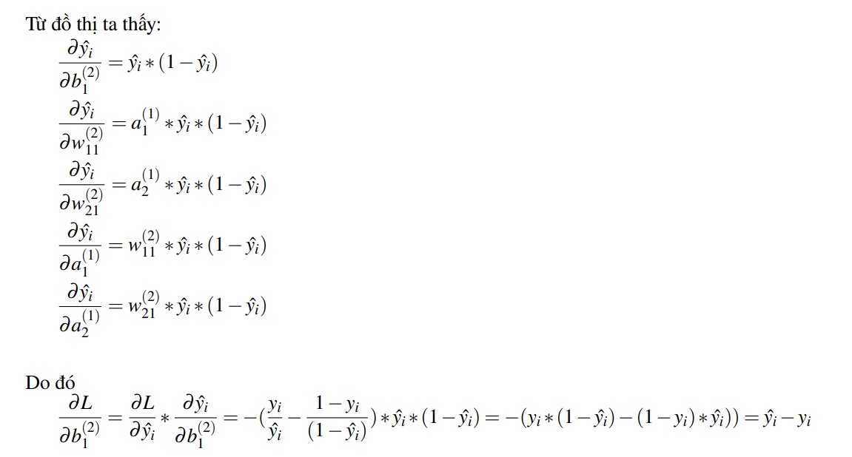

Slide 20
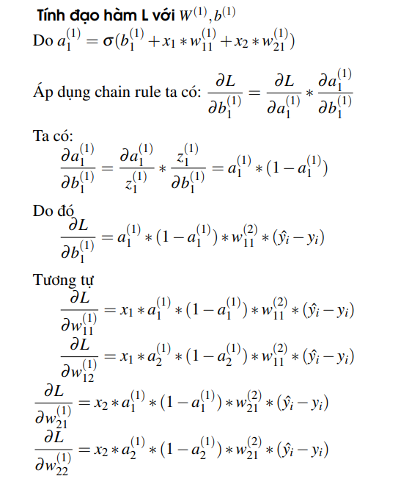
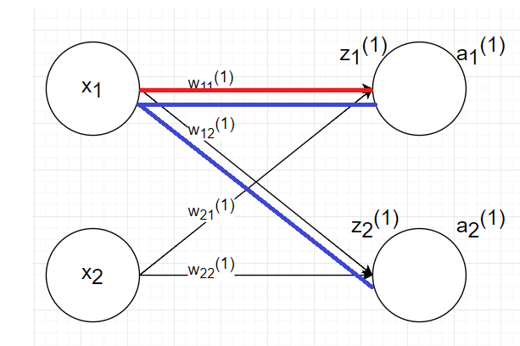

Slide 21
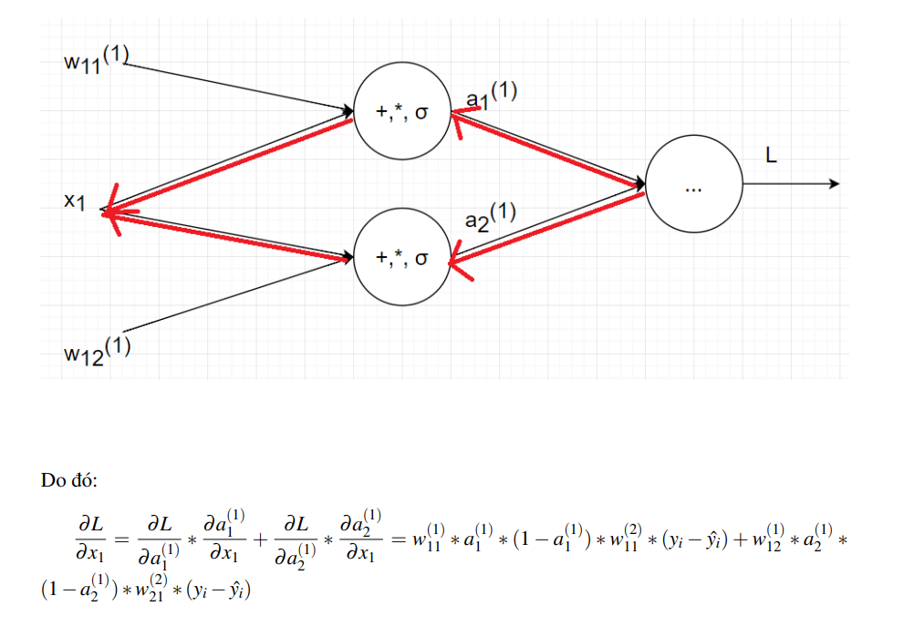

Slide 22
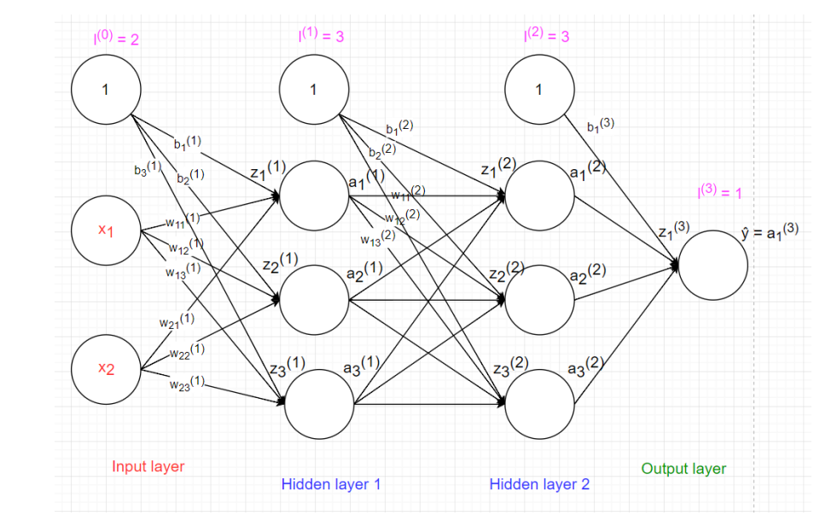
Mô hình tổng quát

Slide 23
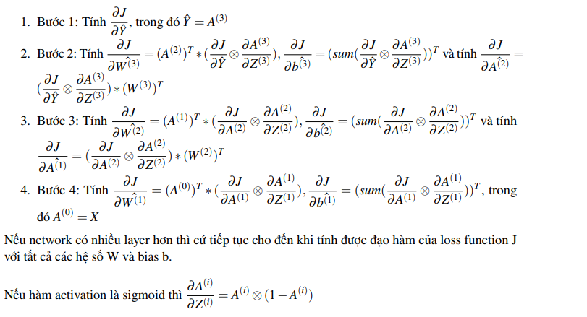

Slide 24
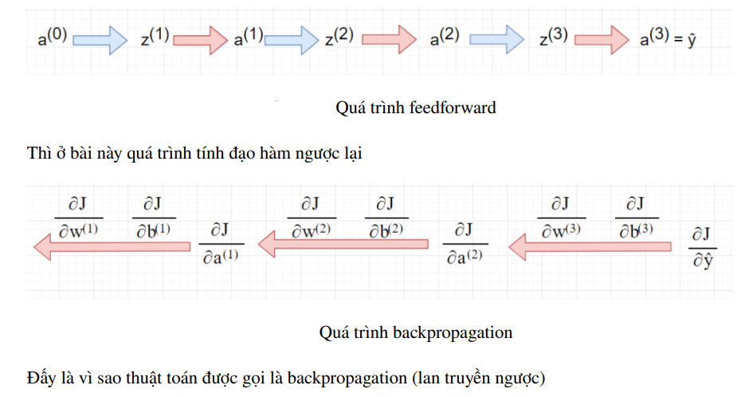

Slide 25
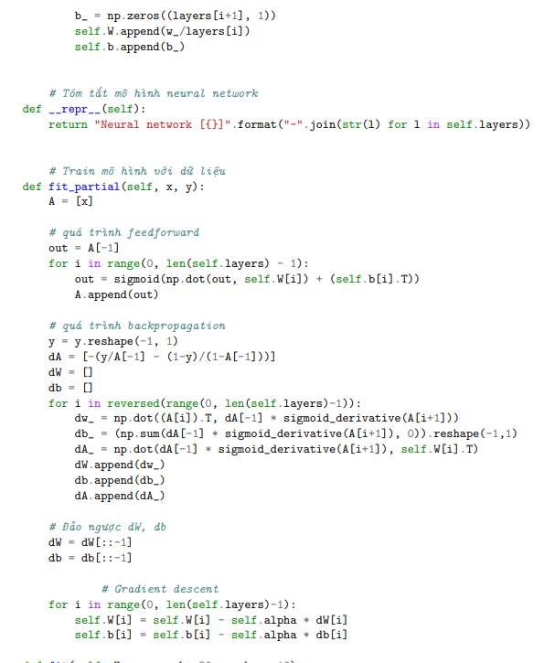
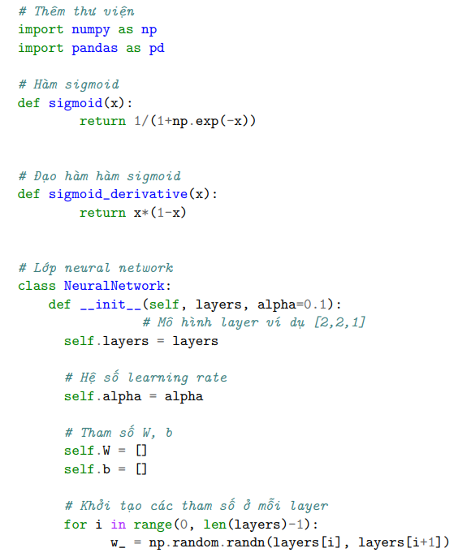
Python code

Slide 26
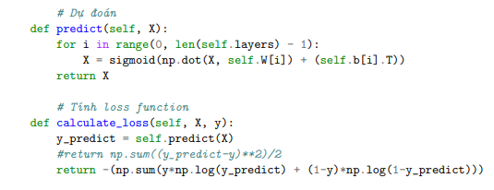
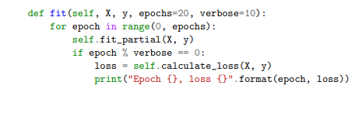
Python code

Slide 27
ƯU ĐIỂM
1. Khả năng học tập tự động
2. Xử lý dữ liệu phi cấu trúc
3. Khả năng dự đoán và phân loại chính xác
4. Khả năng học tập liên tục
5. Khả năng tìm ra mối quan hệ phức tạp
Notes:
1. Khả năng học tập tự động: Neural Network có khả năng học tập tự động và phân loại dữ liệu một cách chính xác.
2. Xử lý dữ liệu phi cấu trúc: Neural Network có khả năng xử lý dữ liệu phi cấu trúc như hình ảnh, âm thanh, văn bản và các loại dữ liệu không đồng nhất khác.
3. Khả năng dự đoán và phân loại chính xác: Neural Network có khả năng dự đoán và phân loại dữ liệu chính xác hơn so với các thuật toán truyền thống.
4. Khả năng học tập liên tục: Neural Network có khả năng học tập liên tục và cải thiện hiệu suất theo thời gian.
5. Khả năng tìm ra mối quan hệ phức tạp: Neural Network có khả năng tìm ra mối quan hệ phức tạp giữa các biến đầu vào và đầu ra.

Slide 28
NHƯỢC ĐIỂM
1. Đòi hỏi nhiều dữ liệu đầu vào
2. Tốn thời gian huấn luyện
3. Khó hiểu và khó giải thích
4. Dễ bị overfitting
5. Đòi hỏi nhiều tài nguyên tính toán
Notes:
1. Đòi hỏi nhiều dữ liệu đầu vào: Neural Network đòi hỏi nhiều dữ liệu đầu vào để huấn luyện và cải thiện hiệu suất.
2. Tốn thời gian huấn luyện: Neural Network tốn nhiều thời gian để huấn luyện, đặc biệt là đối với các mạng lớn và phức tạp.
3. Khó hiểu và khó giải thích: Neural Network là một thuật toán phức tạp, khó hiểu và khó giải thích, đặc biệt là khi áp dụng cho các ứng dụng đòi hỏi tính minh bạch cao.
4. Dễ bị overfitting: Neural Network dễ bị overfitting (tức là mô hình quá khớp dữ liệu huấn luyện và không tổng quát hoá được cho dữ liệu mới).
5. Đòi hỏi nhiều tài nguyên tính toán: Neural Network đòi hỏi nhiều tài nguyên tính toán, đặc biệt là khi áp dụng cho các mạng lớn và phức tạp.

Slide 29
Khi nào nên sử dụng?
Phân loại
2. Dự đoán
3. Xử lý ảnh
4. Xử lý ngôn ngữ tự nhiên
Notes:
1. Phân loại: Neural network được sử dụng để phân loại các đối tượng dựa trên các đặc trưng đầu vào. Ví dụ, phân loại email là thư rác hay thư quan trọng, phân loại ảnh là loại động vật nào, hoặc phân loại tiếng nói là giọng nói của ai.
2. Dự đoán: Neural network được sử dụng để dự đoán giá trị của một biến đầu ra dựa trên các biến đầu vào. Ví dụ, dự đoán giá cổ phiếu, dự đoán nhu cầu sản phẩm trong tương lai, hoặc dự đoán kết quả trận đấu.
3. Xử lý ảnh: Neural network được sử dụng để xử lý ảnh, ví dụ như phát hiện khuôn mặt, phân tích hình ảnh y tế, hoặc giải mã các ký tự trên các tài liệu quét.
4. Xử lý ngôn ngữ tự nhiên: Neural network được sử dụng để xử lý ngôn ngữ tự nhiên, bao gồm các tác vụ như dịch máy, tổng hợp giọng nói và xử lý văn bản.

